Slide 1
Competição 1 (Kaggle) - Inteligência Computacional
Turma 2022/2 - Eng. de Computação
Aluno: Thiago Achcar Trevisan - 201808781
thiagoachcar@discente.ufg.br
2022

Slide 2
Sumário
Descrição do Problema
Descrição dos Dados
Algoritmos Utilizados
Avaliação do Resultado

Slide 3
Descrição do Problema
O dataset é composto por dados preenchidos por um colaborador da prestadora (hospital, clínica, laboratório ou consultório) requisitando cobertura das despesas de produtos e serviços prestados ao cliente (beneficiário do plano).
O objetivo deste trabalho é criar uma ferramenta capaz de combinar todas as variáveis de uma requisição e, baseada no comportamento histórico dos auditores para conseguir “prever” se a solicitação foi aceita ou não.

Slide 4
Descrição dos Dados
Tabela 1: Informações sobre os dados
 | train.csv | test.csv
amostras | 227122 | 186144
float64 | 6 | 6
int64 | 6 | 6
object | 20 | 19
colunas | 32 | 31
tamanho | 99.22 MB | 73.76 MB

Slide 5
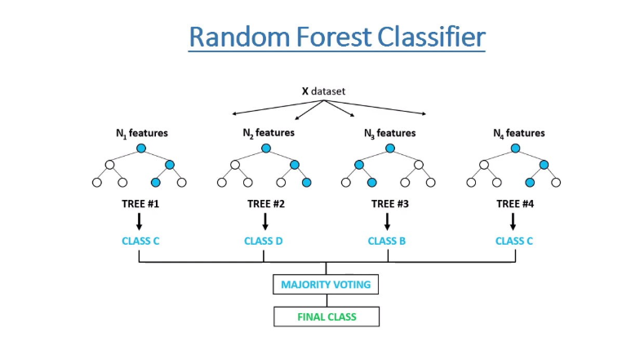
Algoritmos Utilizados
Uma floresta aleatória é um estimador que ajusta vários classificadores de árvore de decisão em várias sub amostras do conjunto de dados e usa a média para melhorar a precisão preditiva e controlar o ajuste. É utilizada para gerar previsões razoáveis em uma ampla variedade de dados, exigindo pouca configuração.
from sklearn.ensemble import RandomForestClassifier
RandomForestClassifier( )

Slide 6
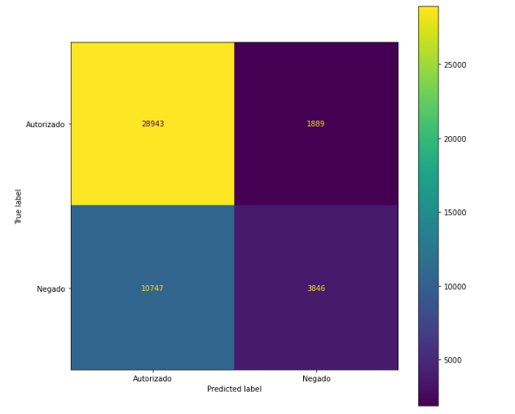
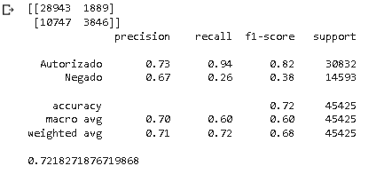
Avaliação de Resultados
Figuras 1 e 2: Matriz de Confusão (Texto) / Resultado das Predições (Gráfico)

